Slide 1
Моя малая Родина-Троицк

Slide 9
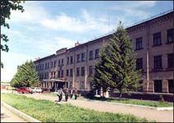
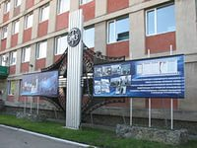
Современный город В годы Великой Отечественной войны в Троицк было эвакуировано несколько промышленных предприятий (станкозавод и электромеханический завод).

Slide 12
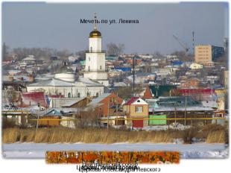

Slide 13
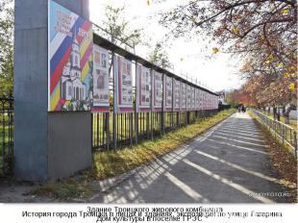

Slide 14
ВИКТОРИНА

Slide 15
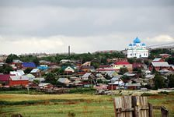
В каком году и кем основан город?
Сколько лет исполнилось в этом году?

Slide 16
Сколько крестов изображено на гербе Троицка?
Полосы какого цвета на флаге Троицка?

Slide 17
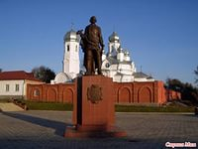
Кому установлен памятник?

Slide 18
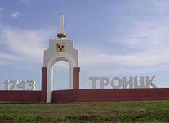
Где это находится?

Slide 19
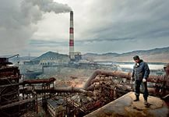
Назовите предприятие

Slide 20
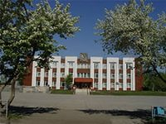
Назовите учебное заведение

Slide 21
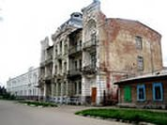

Slide 22
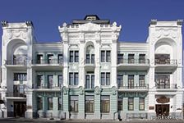
Что находится в этом здании?

